Slide 1
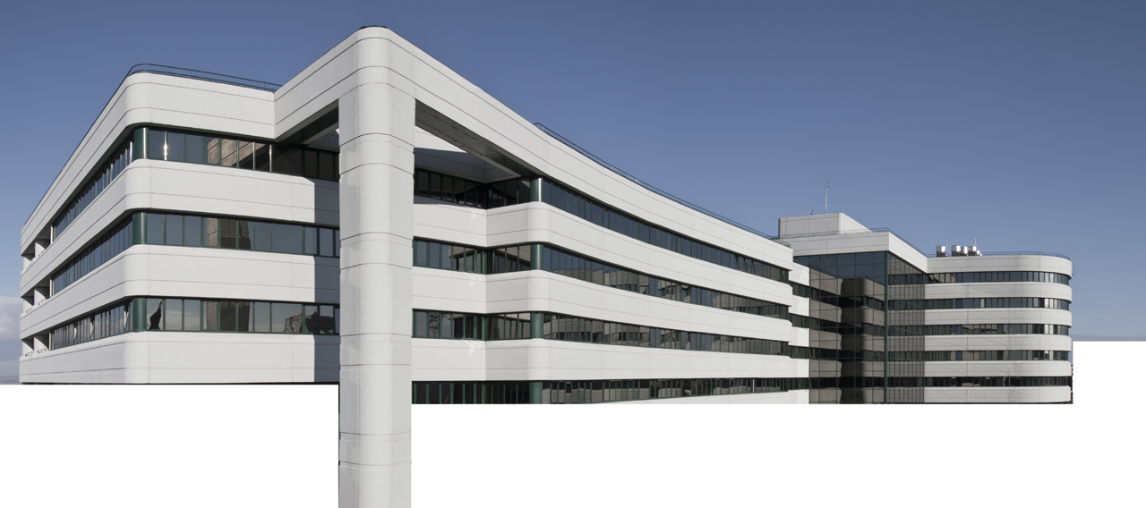
Мотивация, как фактор повышения качества работы медицинского персонала
Екатерина Александровна Богуш,
старшая медицинская сестра отделения реанимации
и интенсивной терапии
Самарского областного клинического
онкологического диспансера
Тольятти - 2017

Slide 2
ПОВЫШЕНИЕ ЭФФЕКТИВНОСТИ РАБОТЫ
МАТЕРИАЛЬНО – ТЕХНИЧЕСКАЯ БАЗА
БЛАГОПРИЯТНЫЕ УСЛОВИЯ ДЛЯ РАБОТЫ
УСИЛЕНИЕ МОТИВАЦИИ СОТРУДНИКОВ
ПОВЫШЕНИЕ КАЧЕСТВА УСЛУГ
ДОСТУПНОСТЬ
ПОВЫШЕНИЕ ПОКАЗАТЕЛЕЙ
ЗДОРОВЬЯ НАСЕЛЕНИЯ В ЦЕЛОМ

Slide 3
МОТИВАЦИЯ - ???
ВНЕШНЯЯ СИЛА
ДЕЯТЕЛЬНОСТЬ
ВНУТРЕННЯЯ СИЛА
ДОСТИЖЕНИЕ ЦЕЛЕЙ

Slide 4
….. «Сегодня назрела необходимость внедрения новых технологий в деятельность среднего медицинского персонала с дифференцированным расширением его функций на разных уровнях оказания медицинской помощи. Совершенствование профессиональной деятельности среднего медицинского персонала определено министерством как одно из ключевых направлений кадровой политики в отрасли». В.И. Скворцова

Slide 5
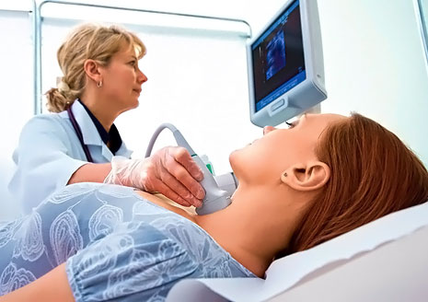
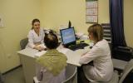
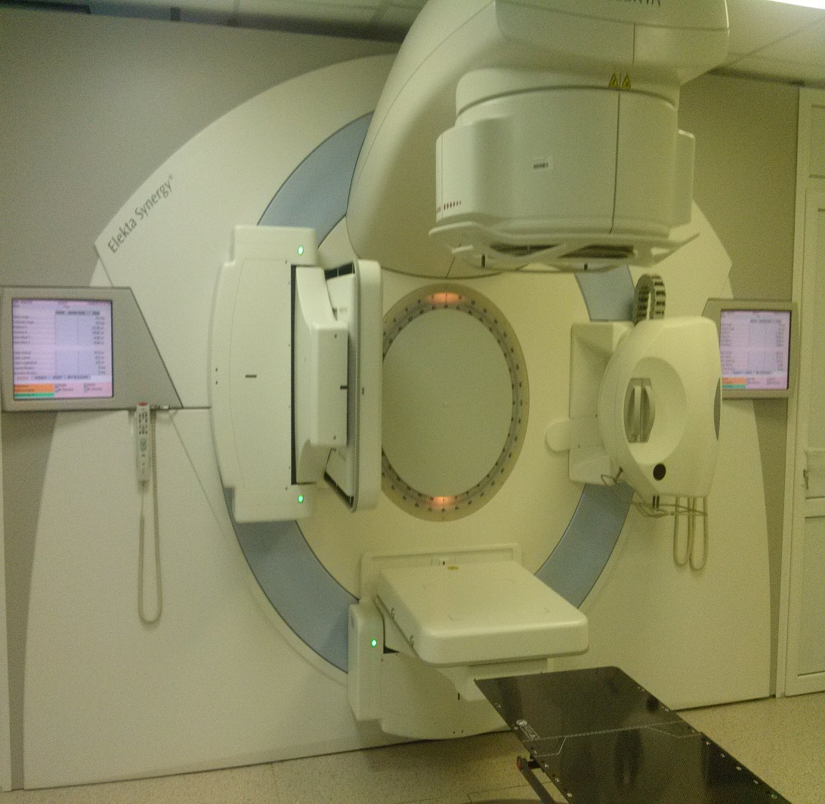
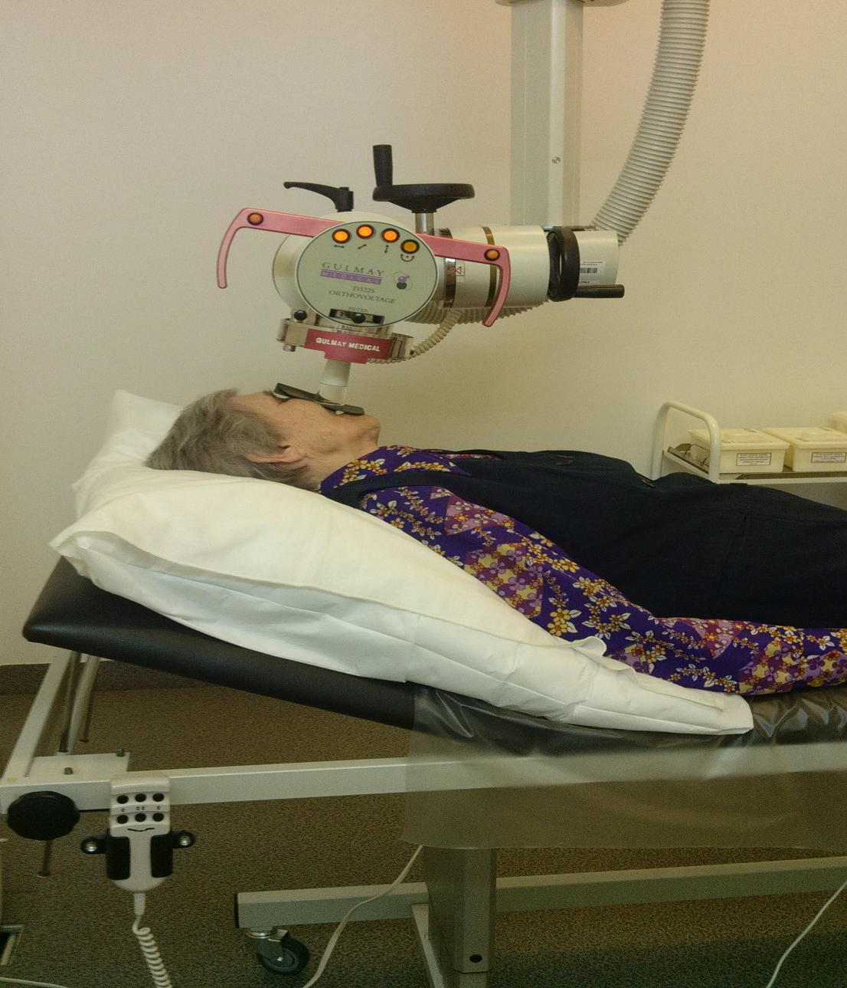
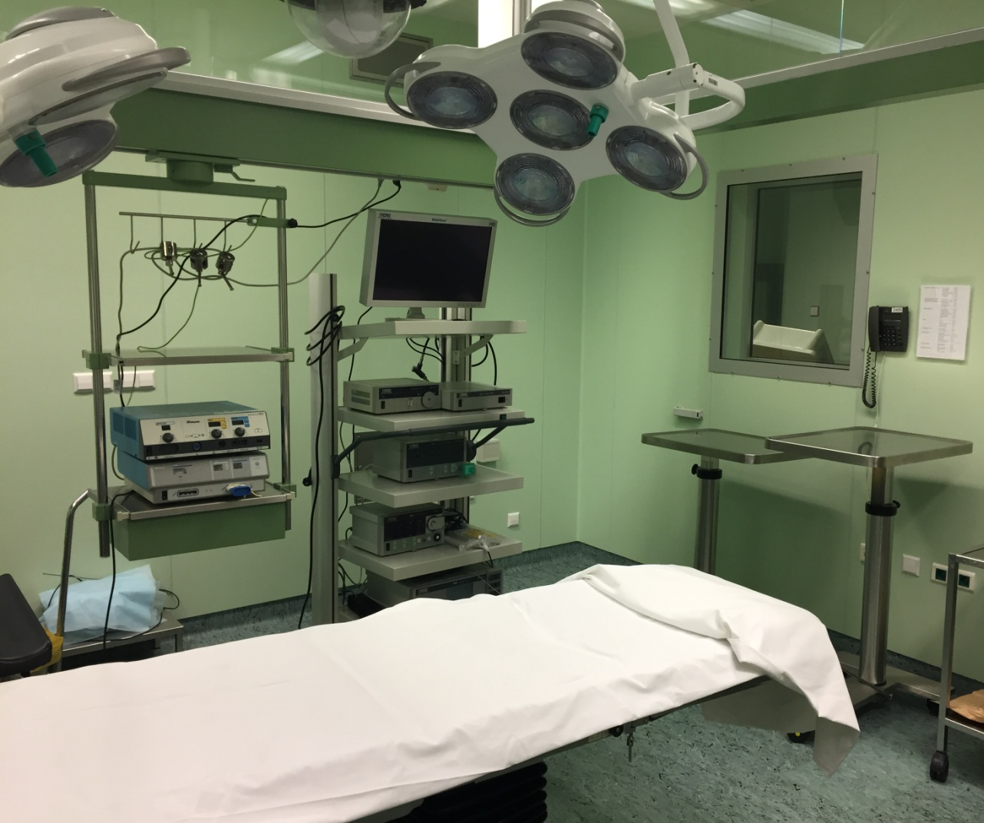
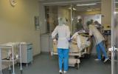
Государственное бюджетное учреждение здравоохранения «Самарский областной клинический онкологический диспансер»
Направление деятельности:
профилактика злокачественных новообразований
диагностические исследования
лучевая терапия
хирургическое лечение
восстановительное лечение
реабилитация

Slide 6
МОЩНОСТЬ УЧРЕЖДЕНИЯ
поликлиника на 600 посещений в день,
37 лечебно-диагностических отделений,
круглосуточный стационар на 723 койки,
операционный блок (до 60 операций в день).
Ежегодно в диспансере:
получают лечение более 18 тысяч человек,
выполняется до 13 тысяч оперативных вмешательств.

Slide 7
НАУЧНЫЙ ПОТЕНЦИАЛ
Самарский областной клинический онкологический диспансер, являясь специализированным научно-методическим центром, служит базой для развития прогрессивных технологий и исследований в области онкологии в Приволжском Федеральном Округе.

Slide 8
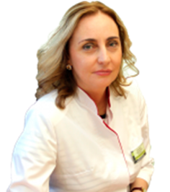
Задачи сестринской службы:
совершенствование организации работы персонала
повышение профессионального уровня медицинских сестер
организация качественного ухода за больными
СОВЕТ
ПО СЕСТРИНСКОМУ ДЕЛУ
ПРОИЗВОДСТВЕННЫЙ СЕКТОР
УЧЕБНО - МЕТОДИЧЕСКИЙ СЕКТОР
САНИТАРНЫЙ
СЕКТОР
СЕКТОР
СЕСТЕР - ХОЗЯЕК
АПТЕЧНЫЙСЕКТОР
В.М. Пятикоп
Главная медицинская сестра, председатель
Совета по Сестринскому делу

Slide 9
ВНЕДРЕНИЕ НОВЫХ ТЕХНОЛОГИЙ
РАЗРАБОТКА
ОБУЧЕНИЕ
ВНЕДРЕНИЕ
ОЦЕНКА РЕЗУЛЬТАТА
Внедрен ряд инноваций, позволяющих повышать качество сестринской помощи:
проведена компьютеризация рабочих мест,
создана единая информационная база данных,
в поликлинике работает электронная регистратура,
организован кабинет сестринской координации,
введена электронная история болезни,
проведена реорганизация младшего медицинского персонала
(организован отдел транспортировки),
организовано отделение обезболивания,
начал работу проект «универсальная медицинская сестра».

Slide 10
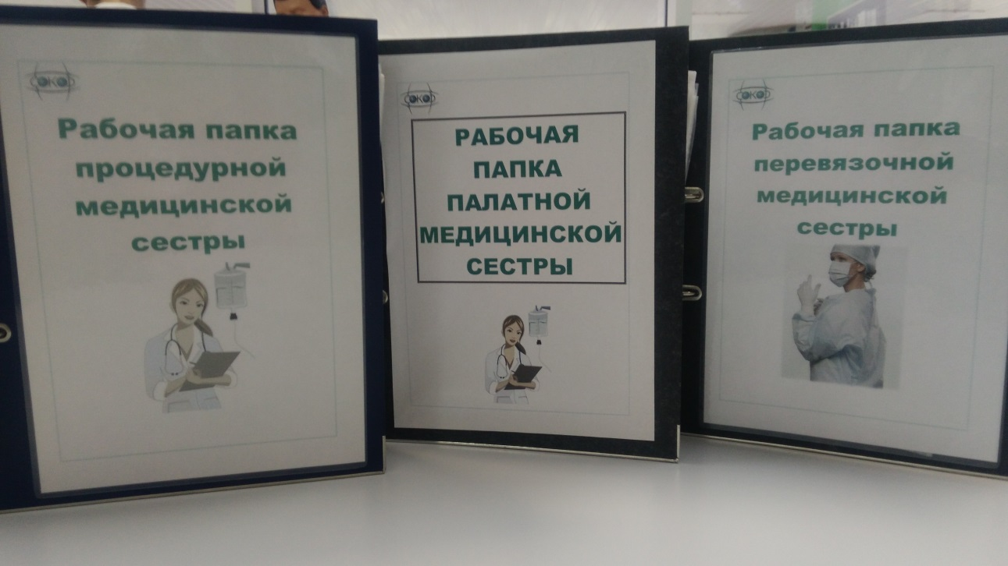
СТАНДАРТИЗАЦИЯ РАБОТЫ

Slide 11
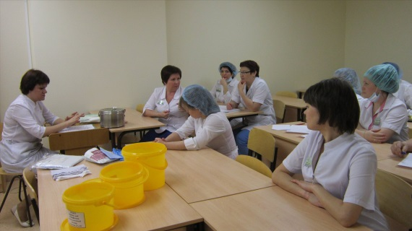
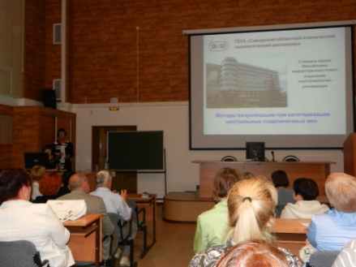
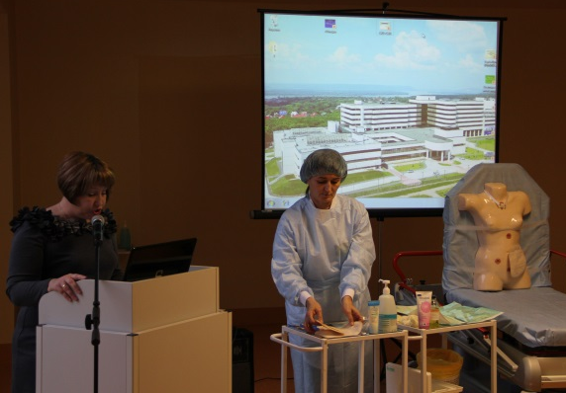
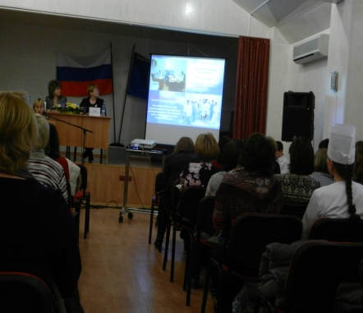
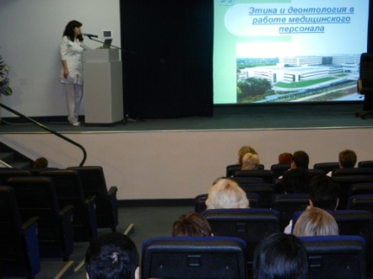
ОБУЧЕНИЕ – непрерывный процесс!
План конференций

Slide 12
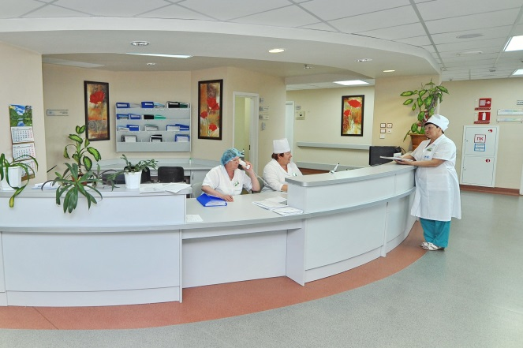
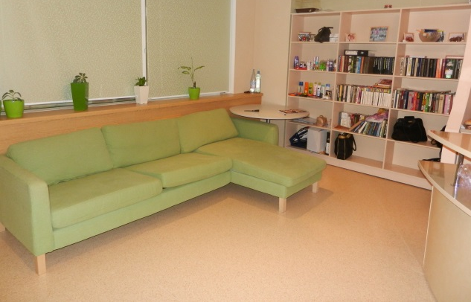
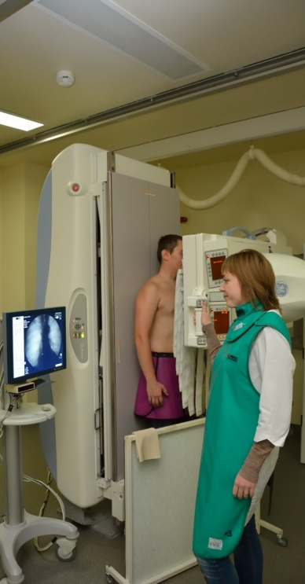
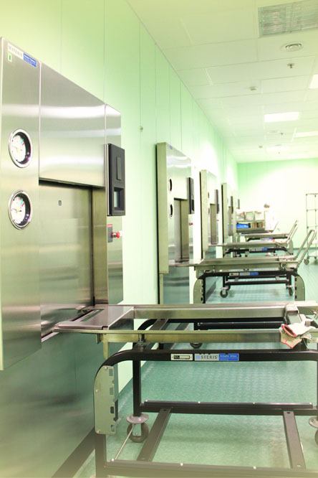
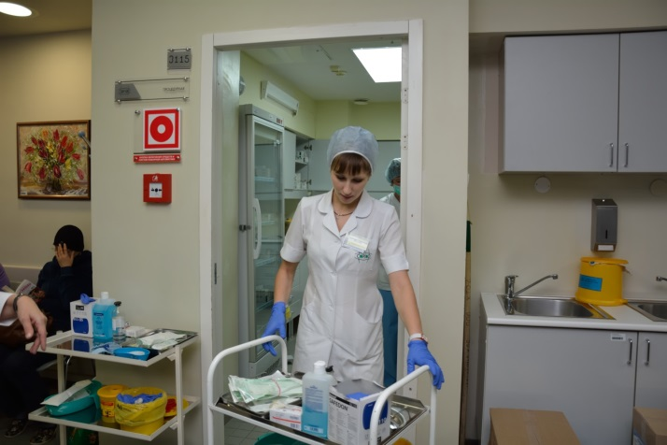
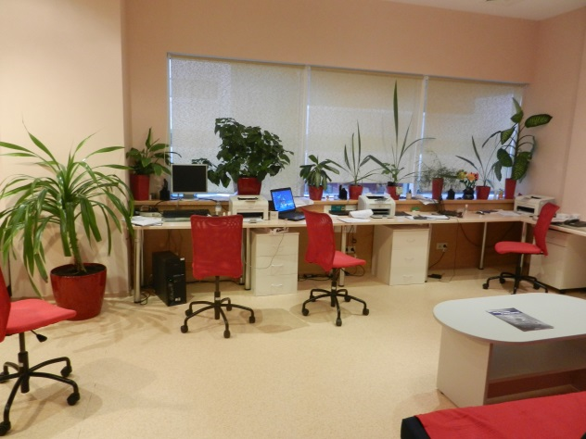
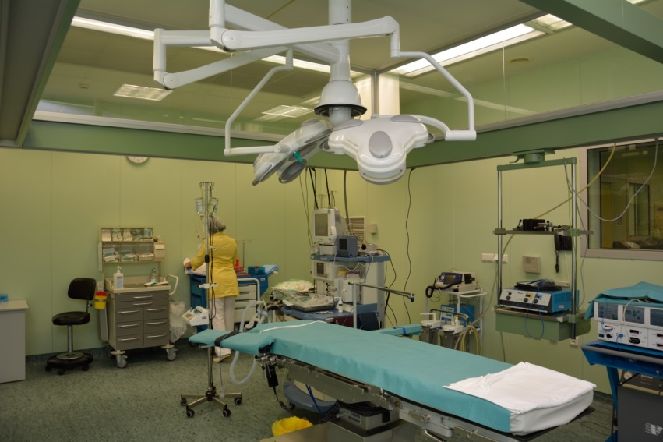
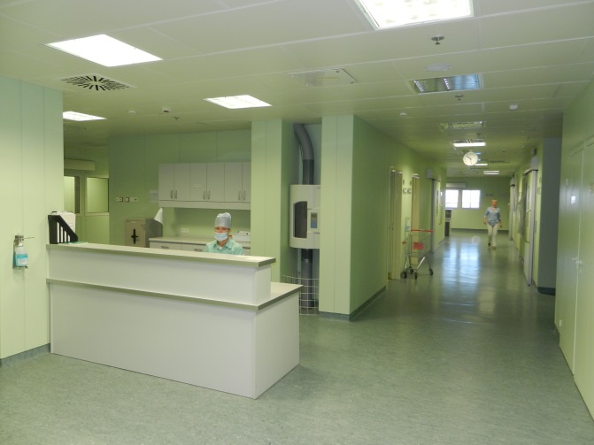
УСЛОВИЯ РАБОТЫ ПЕРСОНАЛА

Slide 13
Приказ ГБУЗ СОКОД «О работе с критериями оценки качества труда среднего и младшего медицинского персонала»
Порядок проведения контроля качества медицинской помощи проводится в 3 этапа (уровня):
Первый уровень - анализ деятельности среднего и младшего персонала в структурном подразделении.

Slide 14
Блок «Общественная деятельность и трудовая дисциплина»
Стартовый коэффициент в блоке «Общественная деятельность и трудовая дисциплина» - 0,5 для возможности увеличения коэффициента и при этом не выходить за пределы единицы.

Slide 15
Оценка качества работы среднего медицинского персонала

Slide 16
Этапы (уровни) проведения контроля качества медицинской помощи:
Второй уровень контроля – главная медицинская сестра и члены комиссии;
Третий уровень – главный врач и главная медицинская сестра на основании представленных протоколов членами комиссии, с составлением протокола.
На основании протокола издается приказ о материальном вознаграждении.

Slide 17
В соответствии с: 1. Трудовым кодексом Российской Федерации, распоряжением Правительства Российской Федерации от 26.11.2012 № 2190-р «Об утверждении Программы поэтапного совершенствования системы оплаты труда в государственных (муниципальных) учреждениях на 2012-2018 годы», 2. Постановлением Правительства Самарской области от 29.10.2008 № 416 «Об оплате труда работников государственных учреждений здравоохранения Самарской области», 3. Положением об оплате труда работников ГБУЗ СОКОД…
Положение о премировании работников ГБУЗ СОКОД
расчет производится по итогам работы за месяц, квартал, полугодие, год;
оценка эффективности деятельности;

Slide 18
ОЦЕНКА ЭФФЕКТИВНОСТИ ДЕЯТЕЛЬНОСТИ
КРИТЕРИИ ОЦЕНКИ КАЧЕСТВА
Внесенные блоки:
«дополнительный объем работы»,
наличие благодарностей от пациентов,
наличие высшего медицинского образования,
наличие наград,
участие в общественной жизни диспансера.
СУММА БАЛЛОВ РЕЗУЛЬТАТИВНОСТИ
ДОПОЛНИТЕЛЬНЫЙ ОБЪЕМ РАБОТЫ
ДЕФЕКТЫ В РАБОТЕ
И ПОЩРЕНИЯ
ИТОГОВЫЙ БАЛЛ
(интегральная оценка)

Slide 19
БЛОК «дополнительный объем работы»
за отсутствующего работника,
за написание тезисов или статей,
за участие с докладами в конференциях,
за ведение наставничества,
за участие в разработках отделения (алгоритмов, СОПов),
за участие в общественной жизни учреждения и т.д.
Ранговый шаг в блоке «дополнительный объем работы» - 0,1, но он вносит существенные изменения при расчёте итогового коэффициента.

Slide 20
РЕЗУЛЬТАТ НАШЕЙ РАБОТЫ:
Мотивация персонала, путем изменения ранговых коэффициентов, за счёт:
непрерывного развития;
активного участия в жизни учреждения (отделения);
наличия наград и благодарностей и т.д.
Путь к эффективному управлению сотрудников лежит через понимание особенностей его мотивации.

Slide 21
БЛАГОДАРЮ ЗА ВНИМАНИЕ
Екатерина Александровна Богуш,
старшая медицинская сестра отделения реанимации
Самарского областного клинического
онкологического диспансера
Email: BogushEA@samaraonko.ru

